Slide 1
《计算机系统结构》实验
邢建国
2015.3

Slide 2
教材&参考书目
John L. Hennessy, ‎David A. Patterson
Computer Architecture，A Quantitative Approach, 5th Edition
David A. Patterson，John L. Hennessy
Computer Organization and Design, Fifth Edition: The Hardware/Software Interface

Slide 3
实验四 线程级并行（II）
实验目的：
1、了解MPI并行编程基本原理
2、了解和掌握Ubuntu下MPICH2的安装及使用
实验内容：
1、配置虚拟机，安装MPICH2
2、利用MPICH2来编程计算PI

Slide 4
MPI及MPICH
MPI
Message Passing Interface
库
采用多进程来实现并行。即将同样的程序拷贝给所有的处理器去执行。
没有冗余容错机制。
唯一提供的就是进程间的通信。
由于其灵活性很大，所以可以写出能发挥出硬件最大性能的程序。

Slide 5
2、MPI及MPICH
MPI实现
MPICH
OpenMPI

Slide 6
2、Ubuntu/Linux下MPICH配置
安装
sudo apt-get install libmpich2-dev
编译
mpicc -o test test.c
执行
mpirun -n 4 ./test

Slide 7
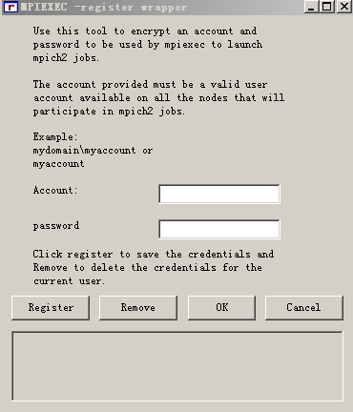
Windows 下MPICH安装
MPICH下载
http://www.mpich.org/static/tarballs/1.4.1p1/mpich2-1.4.1p1-win-ia32.msi
安装
注册（每台计算机都要进行）
将先前在每台计算机上申请的账号与密码注册到MPICH 中去，以便MPICH在网络环境中访问每台主机。
方法：运行“C:/Program Files/MPICH/mpd/bin/MPIRegister.exe”，输入账号及密码，完成注册。
用户名和密码必须是有管理员权限的密码，否则在运行该软件的时候将会出错。

Slide 8
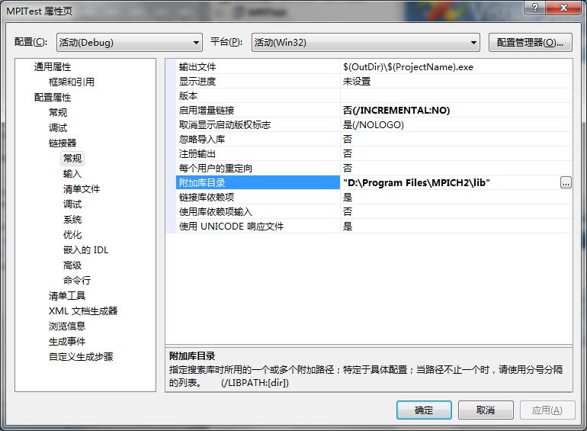
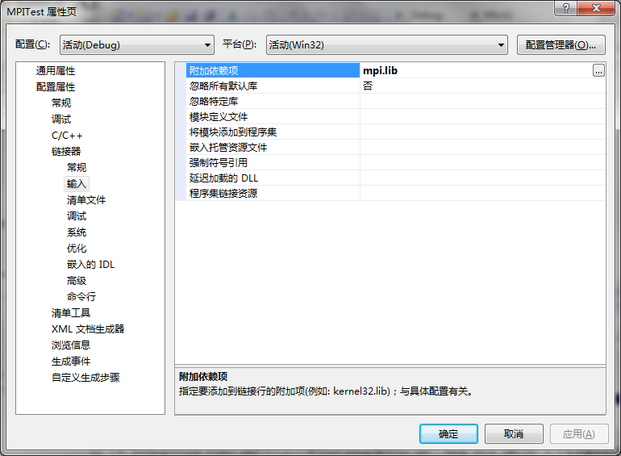
Windows 下MPICH安装
VS 2008配置
增加mpi的Include及lib目录
连接库-lmpi

Slide 9
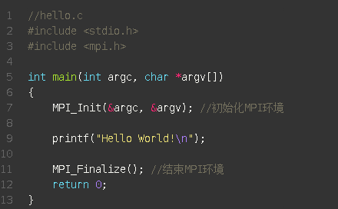
2、MPI hello world
Mpi.h
MPI_init()和MPI_Finalize()

Slide 10
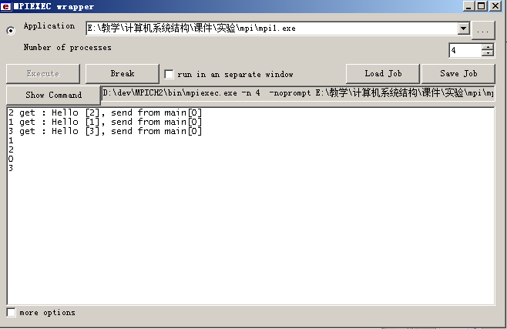
2、MPI hello world
运行
Mpiexec
Wmpiexec

Slide 11


2、MPI 函数
获取进程数量及进程id（rank）
时间

Slide 12
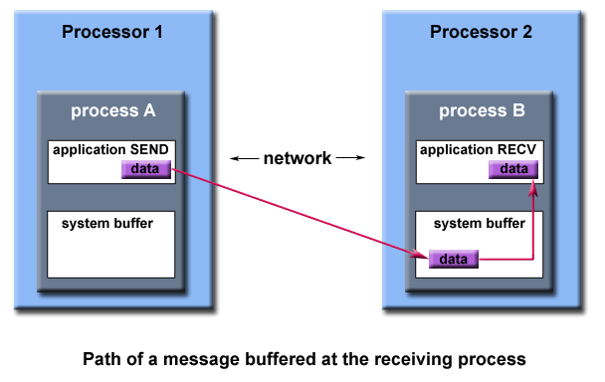
2、MPI 通信
阻塞式通信
MPI_Send
MPI_Recv

Slide 13

2、MPI 通信
阻塞式通信
MPI_Send
MPI_Recv

Slide 14
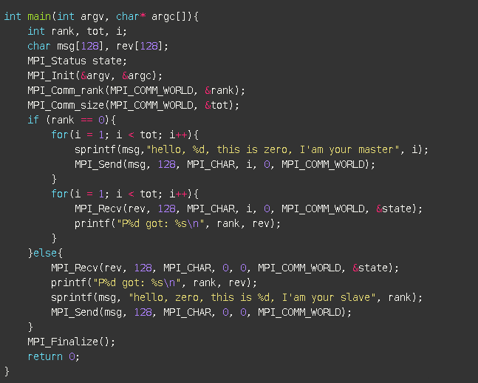
2、MPI 通信
阻塞式通信
MPI_Send
MPI_Recv

Slide 15
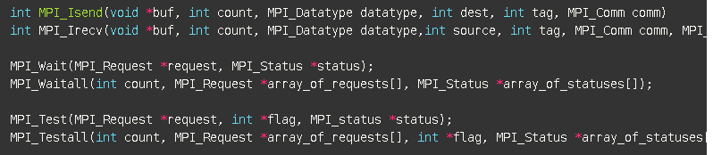
2、MPI 通信
非阻塞式通信
MPI_Isend
MPI_Irecv

Slide 16
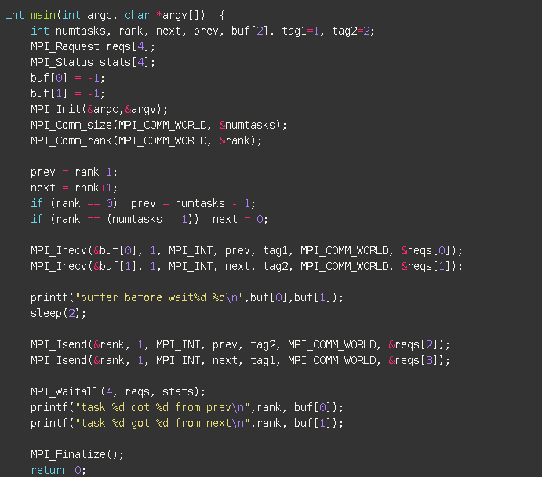
2、MPI 通信
非阻塞式通信
MPI_Isend
MPI_Irecv

Slide 17
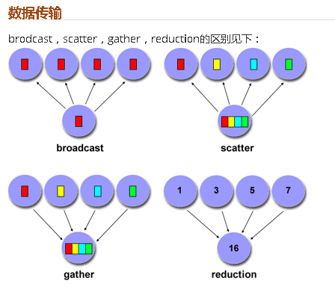
2、MPI 通信
Collective通信
集合通信指的是包含在同一个communicator下的全部processor的通信。
Synchronization：强制所有processor都到达同步点。
Data Movement：数据交换，有broadcast，scaater，gather等。
Reductions：规约，将所有processor中的数据进行统计值计算。

Slide 18
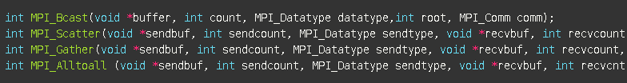
2、MPI 通信
Collective通信

Slide 19
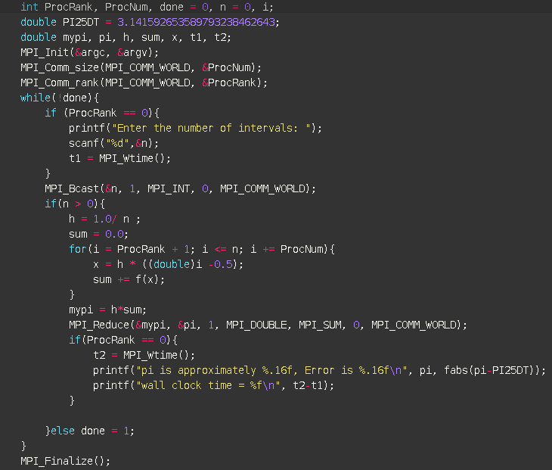

2、计算pi

